Slide 1
Network 종류 변경하여 비교해보기
2021. 07. 29
길다영
https://github.com/sunset1995/HorizonNet 참고.

Slide 2
Contents
1
Network 종류
2
ResNet
ResNet50
ResNet101
ResNet34
ResNet152
분석
3
제목을 입력해 주세요.
4
제목을 입력해 주세요.

Slide 3
1
ResNet 종류

Slide 4
1
Network 종류
ResNet 18
ResNet 34
ResNet 50
ResNet 101
ResNet 152
ResNext50_32x4d
ResNext101_32x8d
DenseNet 121
DenseNet 169
DenseNet 161
DenseNet 201

Slide 5
2
ResNet
ResNet50
ResNet101
ResNet34
ResNet152
분석

Slide 6
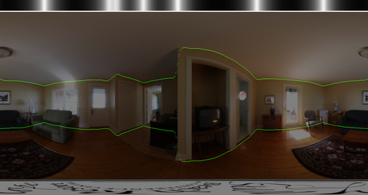
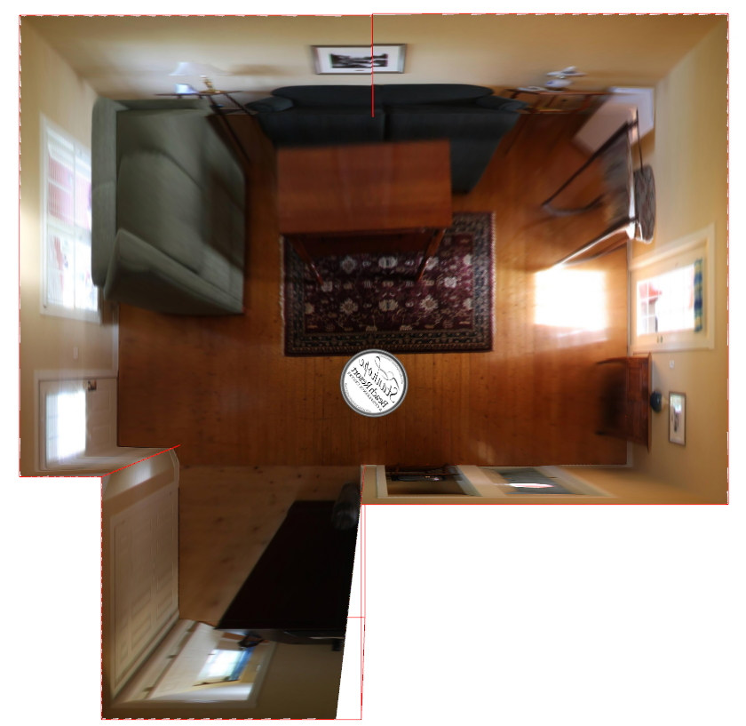
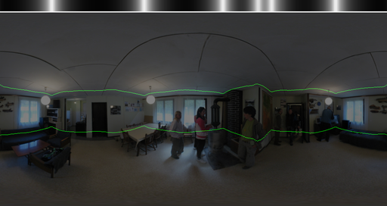
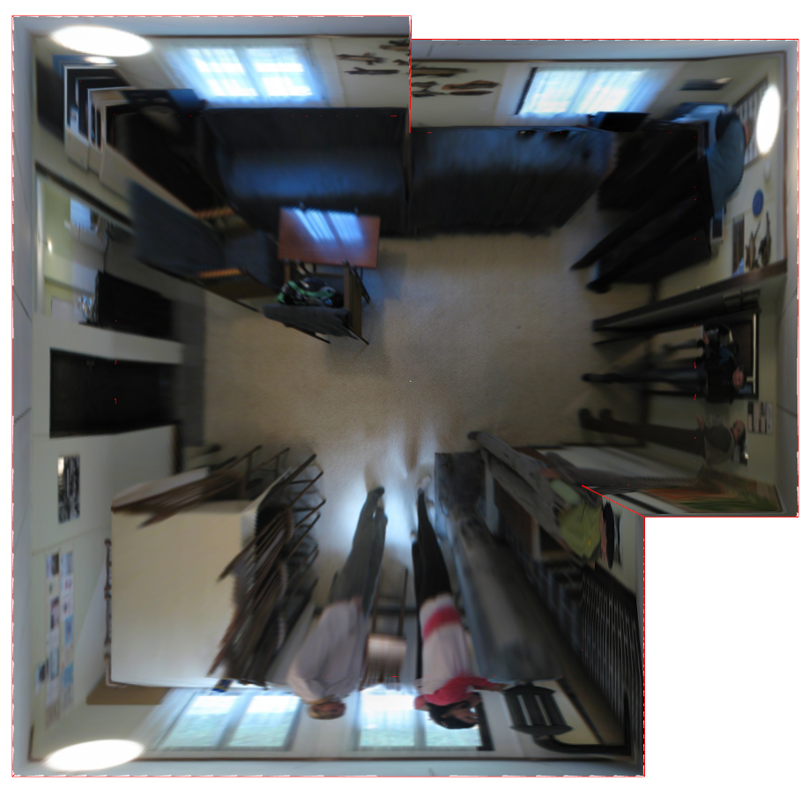
2
ResNet - resnet50
Img _name | Estimating layout | 결과
Pano_01
Pano_07

Slide 7
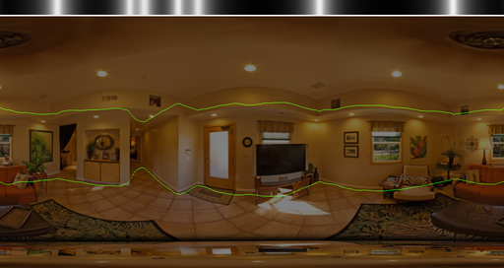
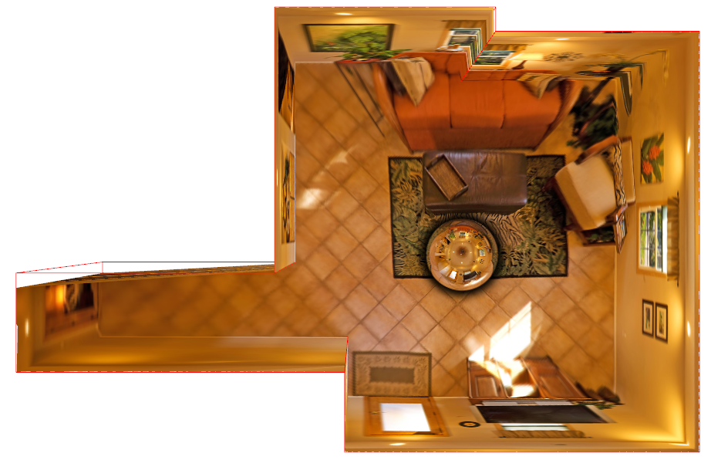
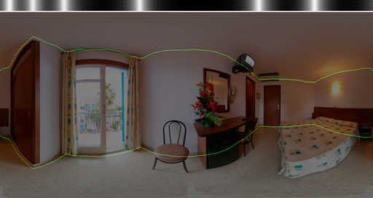
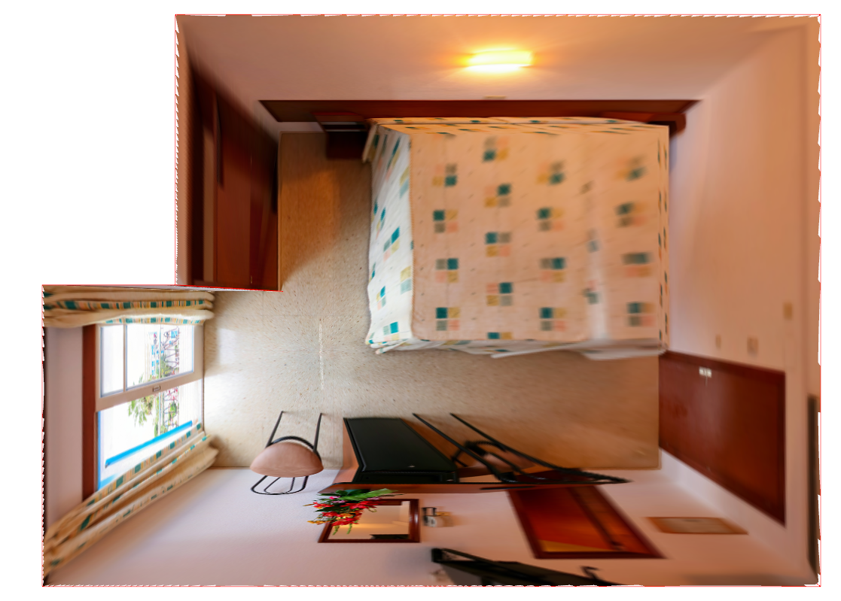
2
ResNet - resnet50
Img _name | Estimating layout | 결과
Pano_13
Pano_15

Slide 8
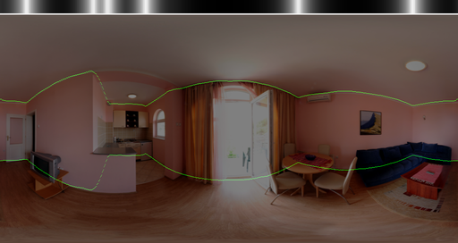
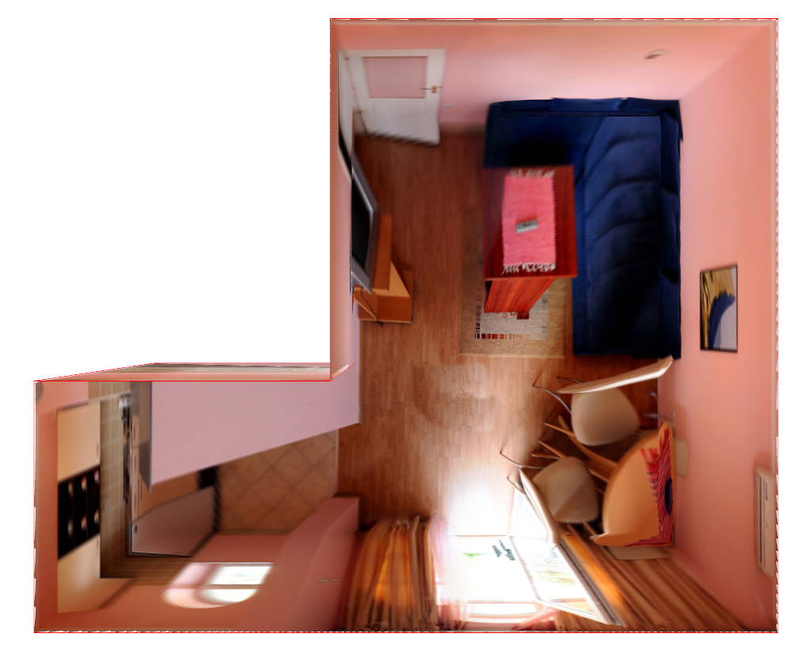
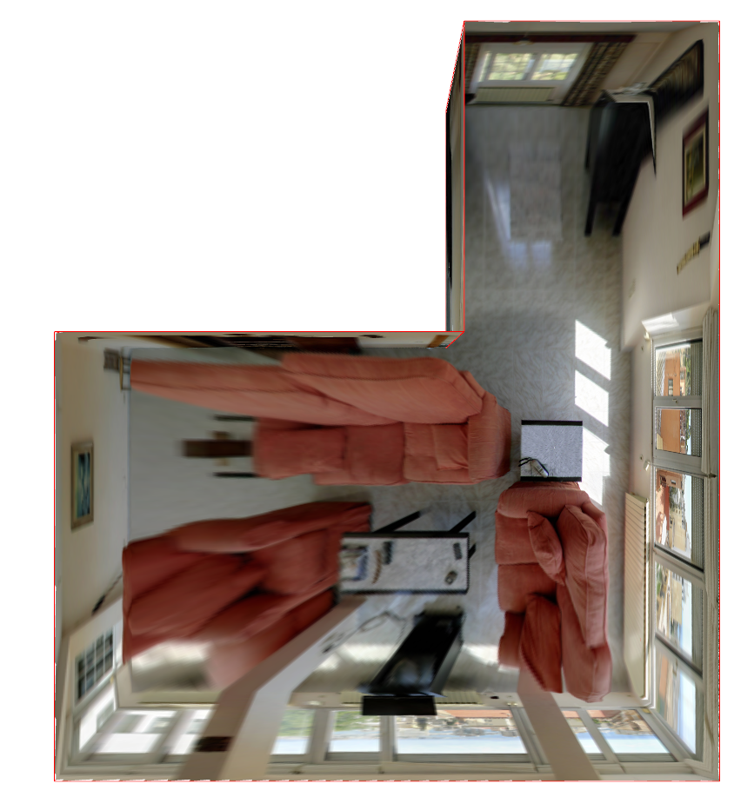
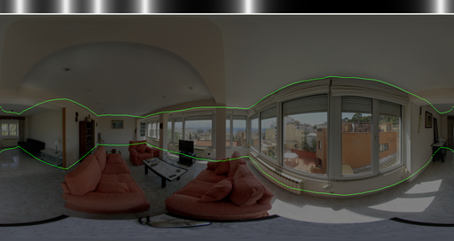
2
ResNet - resnet50
Img _name | Estimating layout | 결과
Pano_18
Pano_20

Slide 9
2
ResNet
ResNet50
ResNet101
ResNet34
ResNet152
분석

Slide 10

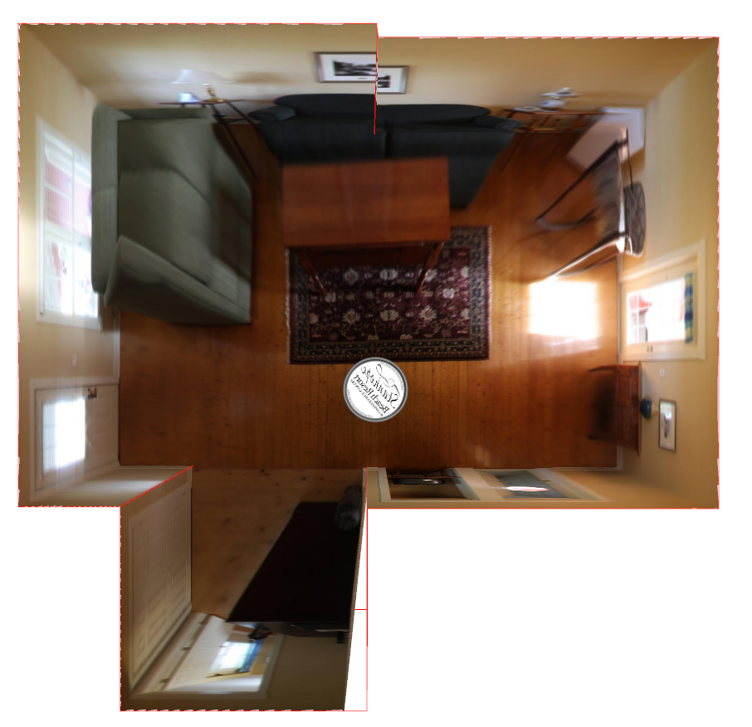

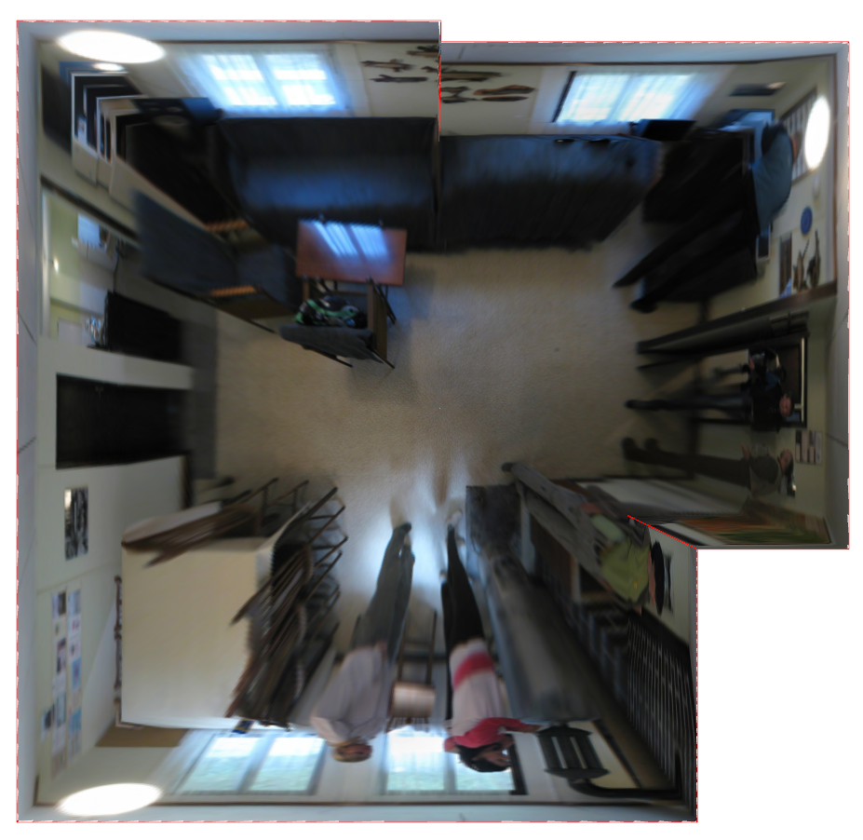
2
ResNet – resnet101
Img _name | Estimating layout | 결과
Pano_01
Pano_07

Slide 11
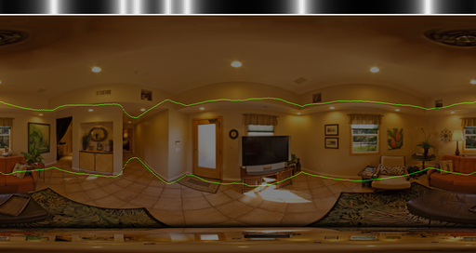
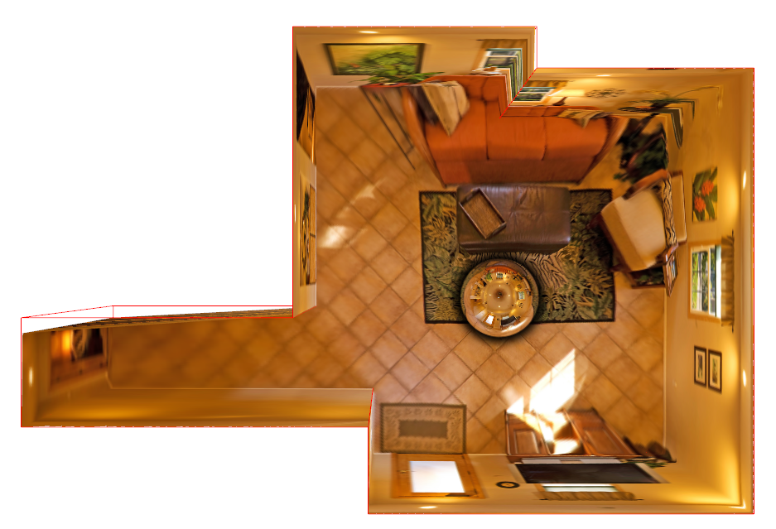
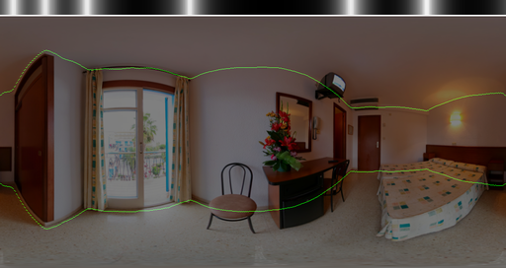
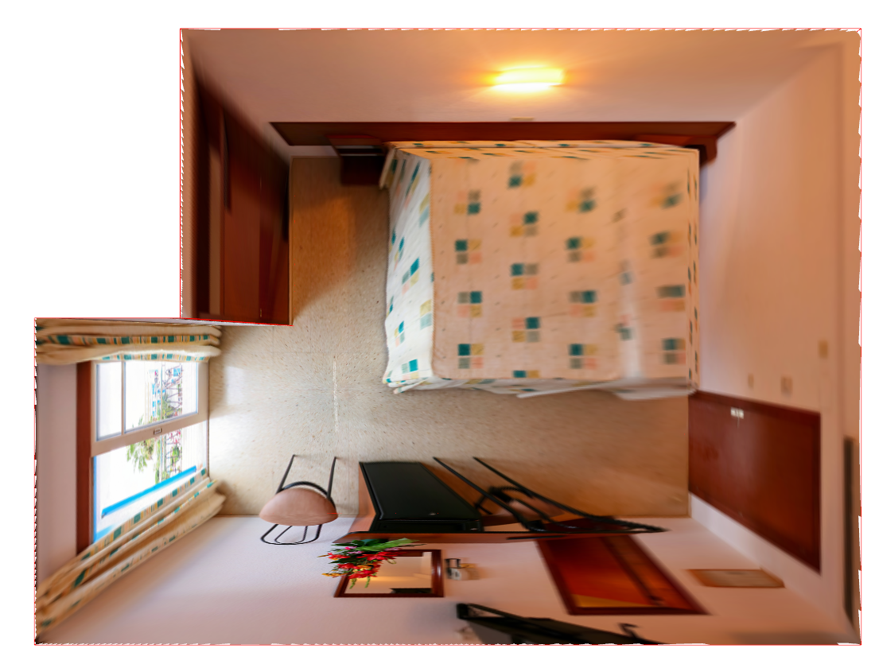
2
ResNet – resnet101
Img _name | Estimating layout | 결과
Pano_13
Pano_15

Slide 12
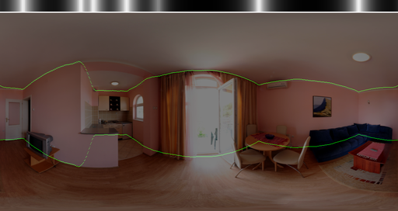
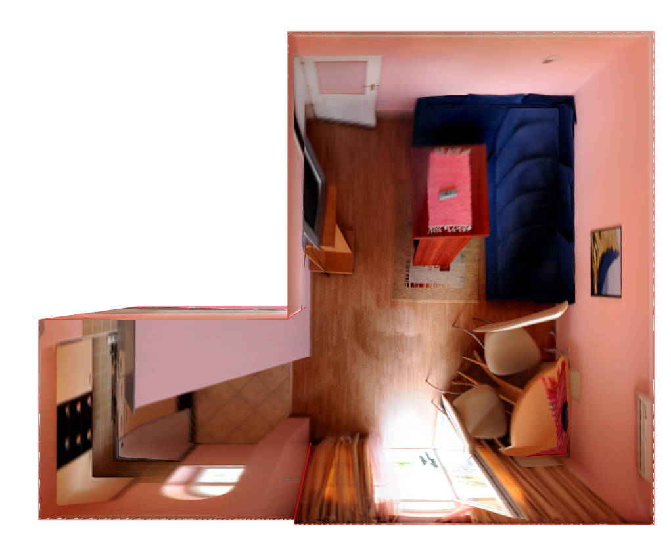
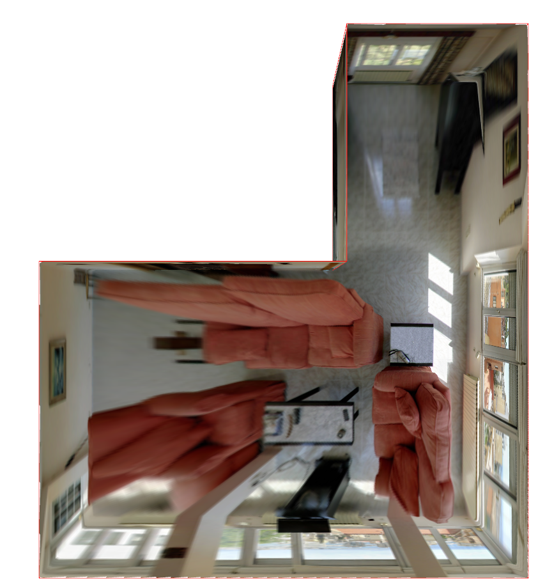

2
ResNet – resnet101
Img _name | Estimating layout | 결과
Pano_18
Pano_20

Slide 13
2
ResNet
ResNet50
ResNet101
ResNet34
ResNet152
분석

Slide 14
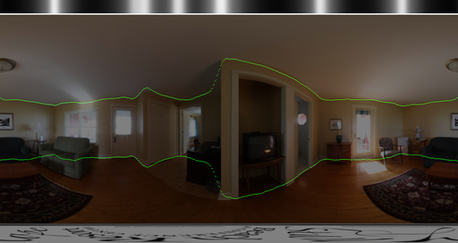
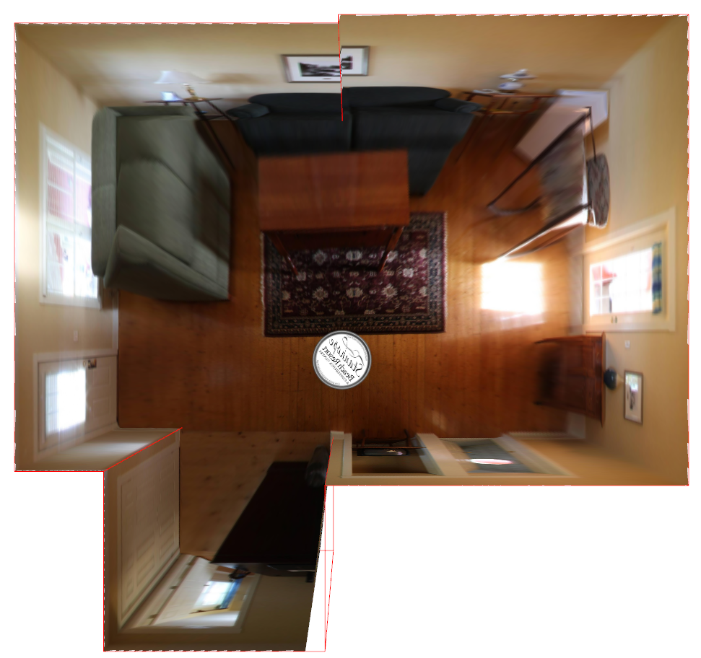

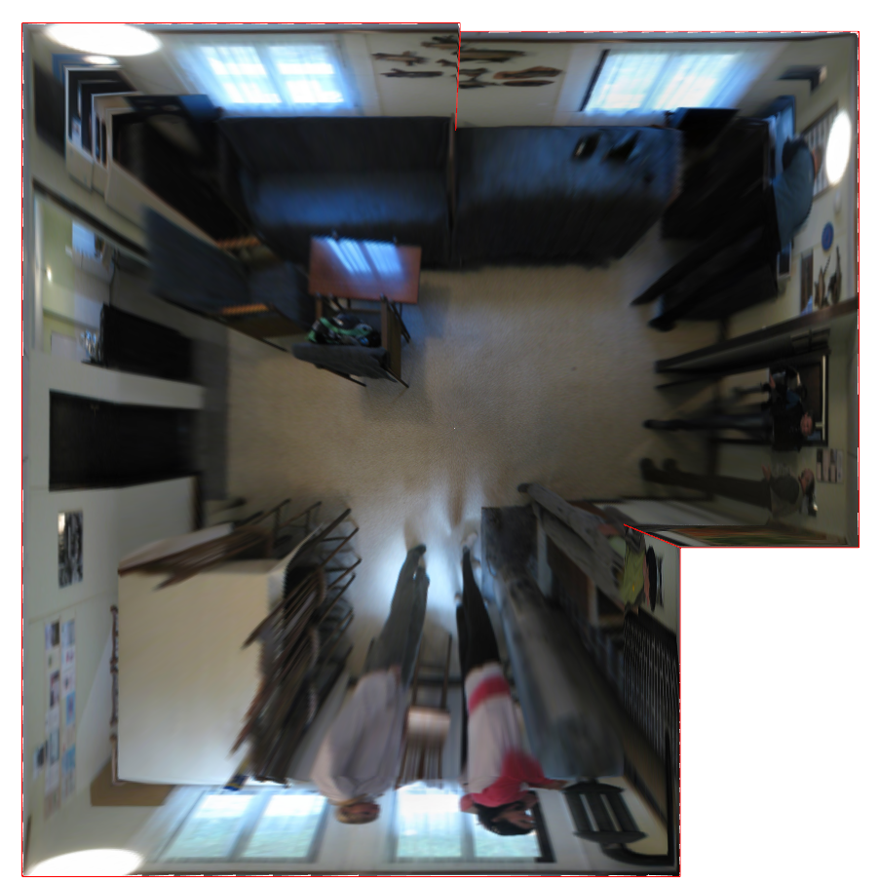
2
ResNet – resnet34
Img _name | Estimating layout | 결과
Pano_01
Pano_07

Slide 15
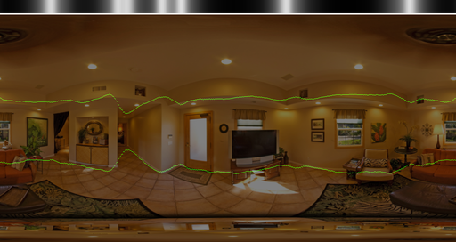
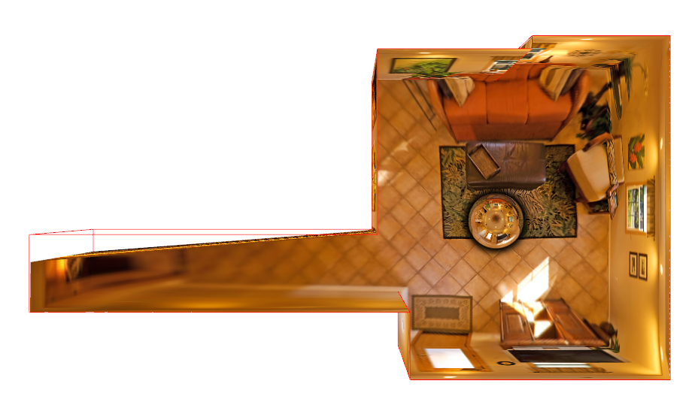
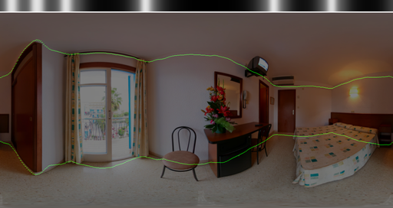
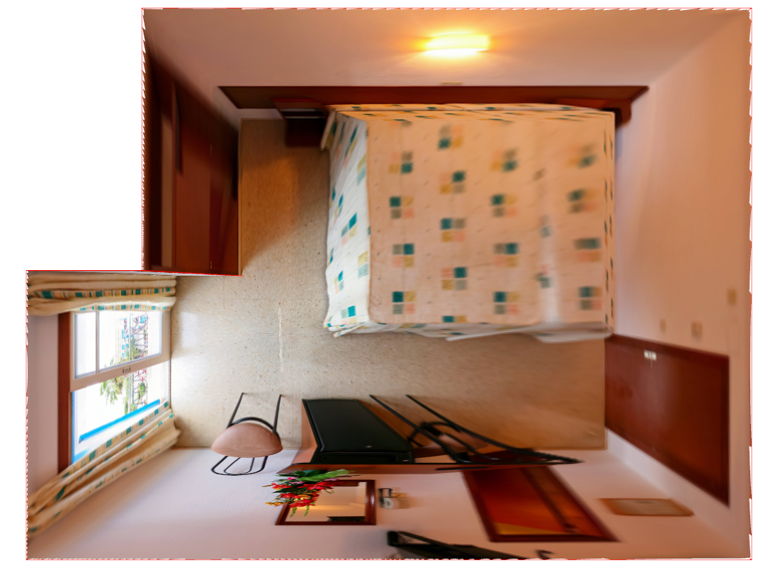
2
ResNet – resnet34
Img _name | Estimating layout | 결과
Pano_13
Pano_15

Slide 16

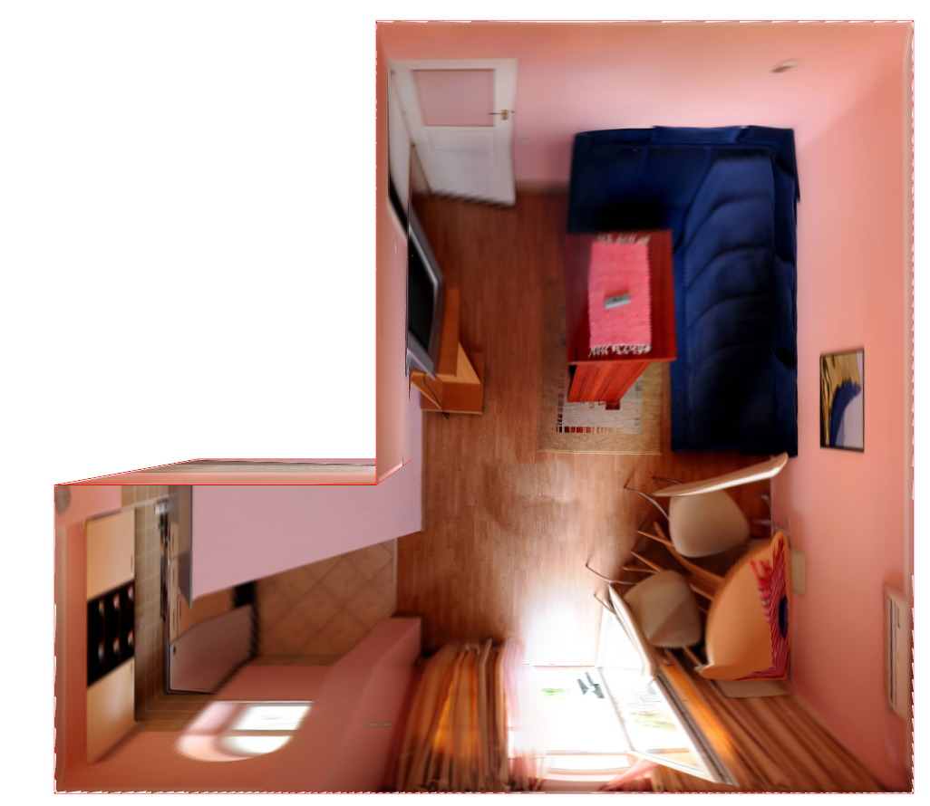

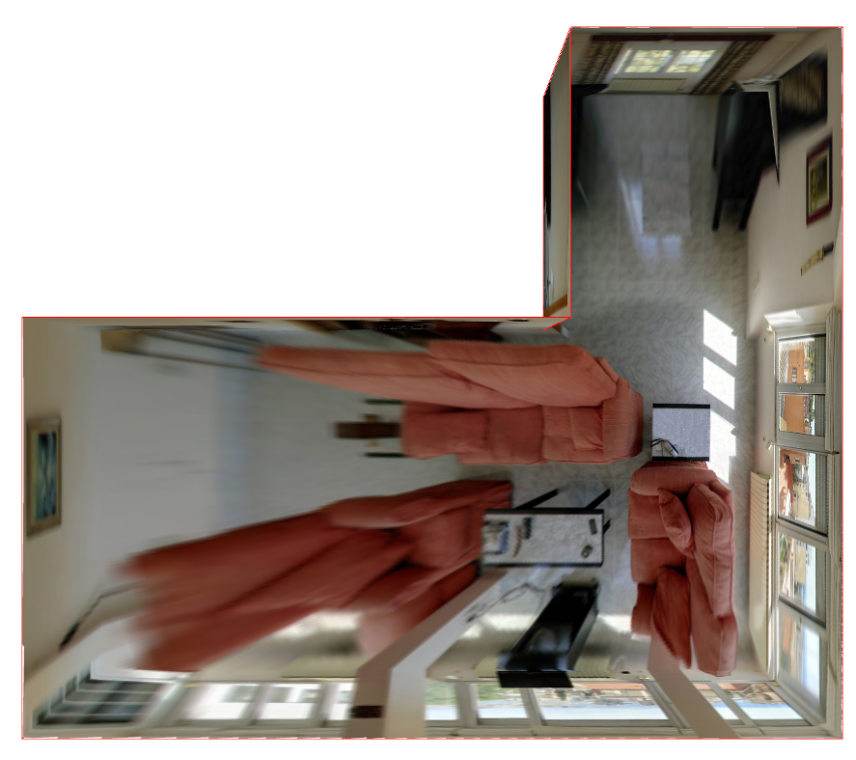
2
ResNet – resnet34
Img _name | Estimating layout | 결과
Pano_18
Pano_20

Slide 17
2
ResNet
ResNet50
ResNet101
ResNet34
ResNet152
분석

Slide 18
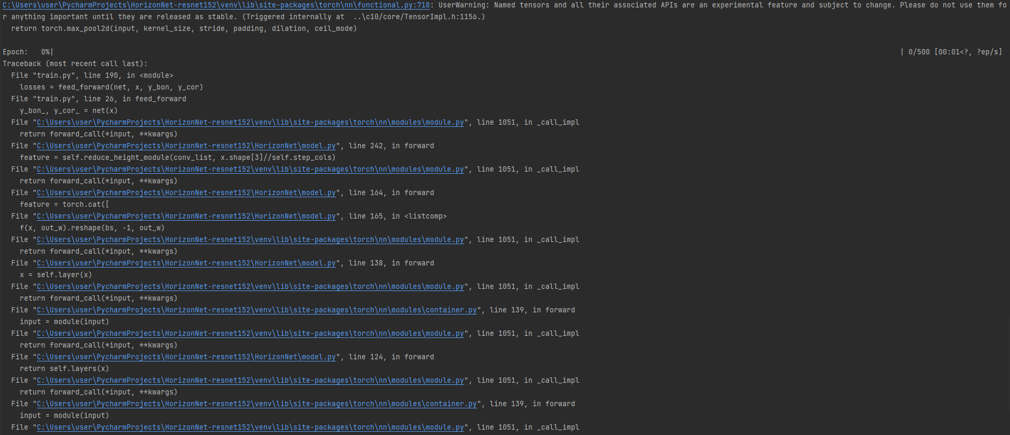
2
ResNet – resnet152
다음의 에러가 발생하여 진행하지 못함. 메모리 문제인가..?😢

Slide 19
2
ResNet
ResNet50
ResNet101
ResNet34
ResNet152
분석

Slide 20
2
ResNet – 분석
설정
Batch_size = 1, Epoch = 300으로 고정.
Epoch를 늘리고 싶었으나, 시간이 너무 오래 걸려 하지 못함.
resnet 50과 resnet34의 경우, 총 65개의 이미지를 학습시킴. 그러나 시간이 너무 오래 걸려 그 외 나머지는 총 20개의 이미지만 학습시킴.
결과 분석
ResNet101이 대체적으로 성능이 떨어져 보임.
ResNet50과 ResNet34는 눈으로 성능을 비교하기 어려움.
ResNet 종류마다 사진의 가로 세로 비율이 다름.
ResNet152의 경우, 코드가 실행되지 않음.

Slide 21
2
ResNet – resnet34
Img _name | resnet50 | resnet101 | resnet34
Pano_01
Pano_07

Slide 22
2
ResNet – resnet34
Img _name | resnet50 | resnet101 | resnet34
Pano_13
Pano_15

Slide 23
2
ResNet – resnet34
Img _name | resnet50 | resnet101 | resnet34
Pano_18
Pano_20

Slide 24
THANK YOU
The End

